Slide 1
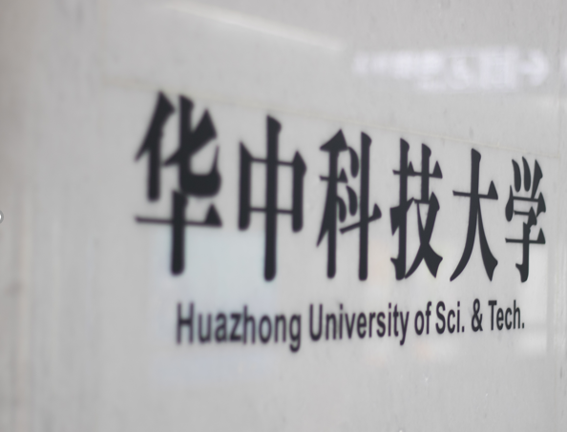

数据清理
HUAZHONG UNIVERSITY OF SCIENCE AND TECHNOLOGY
明德厚学 求是创新

Slide 2
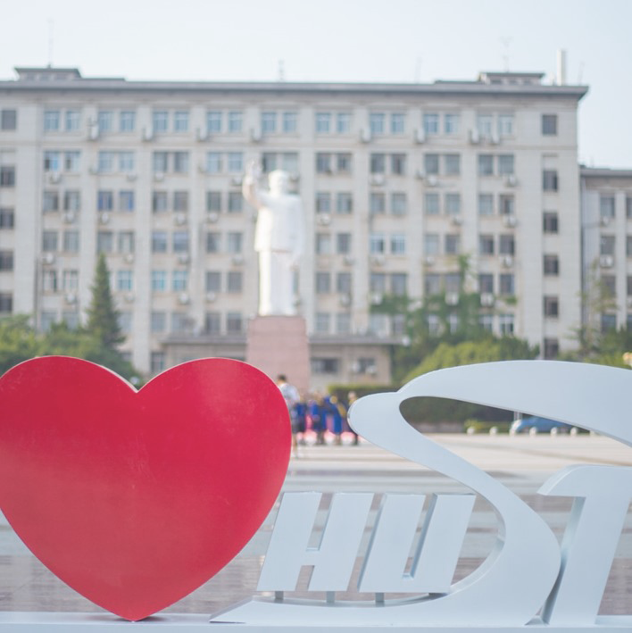
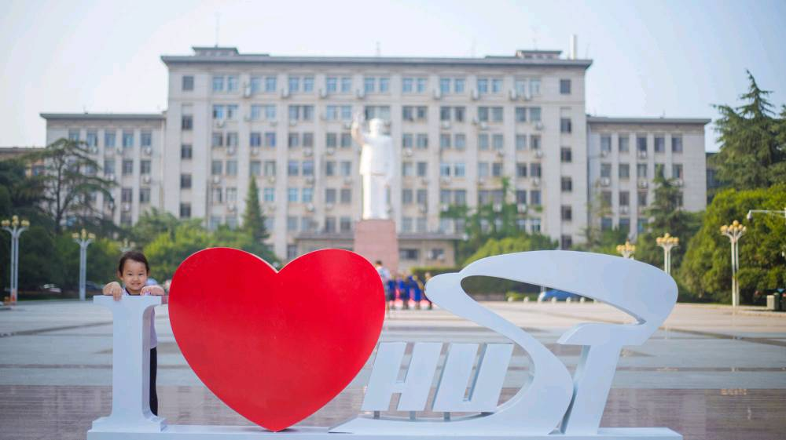
01
数据集尺寸的规划
PLEASE ENTER THE TOPIC

Slide 3
现存常用的数据集尺寸
train2017
width_min:509
height_min:640
COCO数据集
val2017
width_min:478
height_min:640
COCO数据集相对于pascal voc应用多
test2017
width_min:427
height_min:640
目标检测常用的网络模型的输入大小一般为416-640之间。
综合以上考虑，制作数据集的图片1920>=width>=544，
1920>=height>=640。
pascal数据集
Pascal voc2012
width_min:375
height_min:500
在筛选的过程中，去除了已经损坏的图片。

Slide 4
去相似图片——通过直方图去相似
img1
img2
img[index]
img[index+1:index+5]
计算直方图并归一化H1
计算直方图并归一化H2
calc_similarity = True
similarity1
cv2.compareHist
将相似的img[index]移动到指定文件夹
similarity1>0.85
False
不相似图片
去除相似图片通过遍历求每张图片和它之后的四张图片的相似度（这里的比较的几张图片可以根据需求来调整），如果相似度超过阈值，则剔除图片。
True
相似图片
calc_similarity: 直接利用opencv通过直方图计算图片的相似度。

Slide 5
去相似图片——通过差异哈希值去相似
1、缩放图片：一般大小为9*8，以留下多一行的像素数据进行差异计算。
2、简化色彩，转化为灰度图：可以使用Image的convert(‘L’)方法。
3、计算差异值：dHash算法工作在相邻元素之间，这样每行9个像素之间产生了8个不同的差异，一共8行，则产生了64个差异哈希值。
4、得到64位信息指纹：如果左边比右边的更亮，则记录为1，否则为0。
5、记录两张图片的图像指纹的汉明距离，计算图片不相似度。
6、如果图片不相似度大于10，则说明两张图片不相似，否则相似。

